Slide 1
§2.1 解析函数的概念
1. 复变函数的导数定义
2. 解析函数的概念

Slide 2
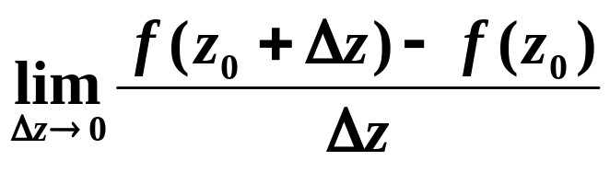
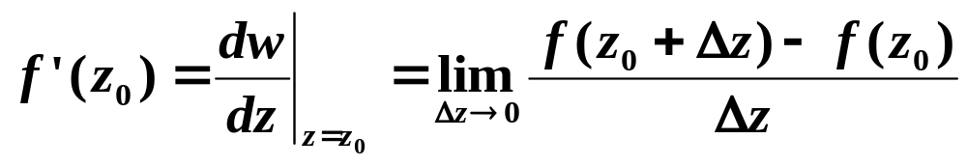
一. 复变函数的导数与微分
(1)导数定义
定义 设函数w=f (z) z∈D, 且z₀、 z₀ +Δz∈D，
如果极限 存在，则称函数
f (z)在点z₀处可导。称此极限值为f (z)在z₀的导数，
记作

Slide 3
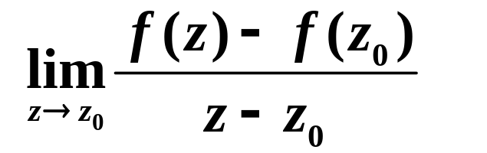


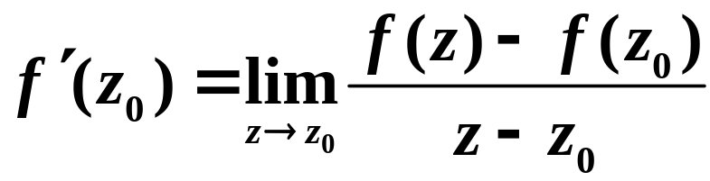
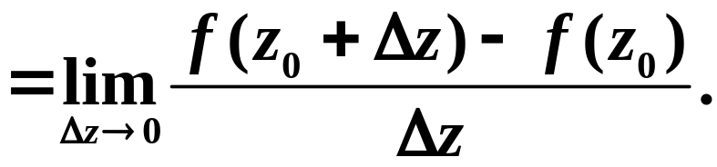

定义中的极限式可以写为
即当 在 点可导时,
注意
的方式是任意的.

Slide 4
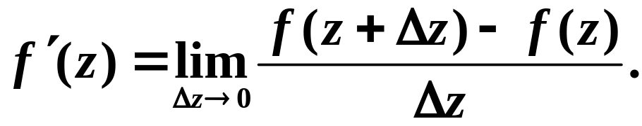
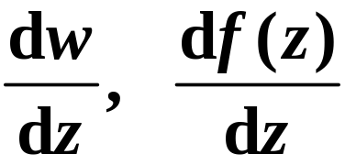
若 在区域 D内每一点都可导, 则称
在区域 D内可导.
此时，对D内任意一点z, 有
也可用
等表示 在z点的导数.

Slide 5
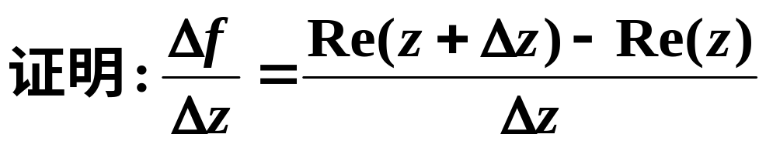
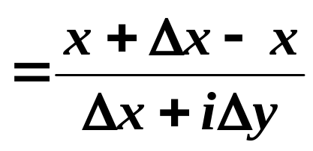
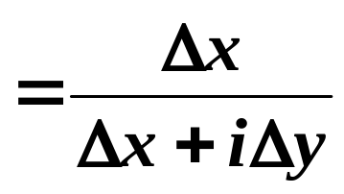
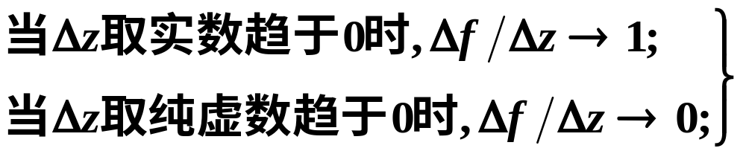
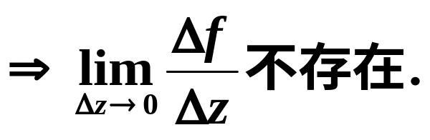
(1) Δz→0是在平面区域上以任意方式趋于零。
(2) z=x+iy,Δz=Δx+iΔy, Δf=f(z+Δz)-f(z)
例1

Slide 6
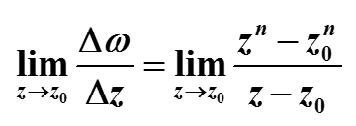
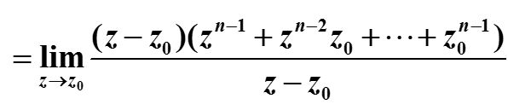

(2)求导公式与法则
----实函数中求导法则的推广
① 常数的导数 c′=(a+ib)′=0.
② (z^{n})′=nz^{n-1} (n是自然数).
证明 对于复平面上任意一点z₀，有

Slide 7
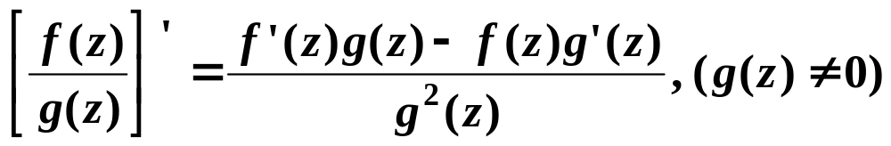
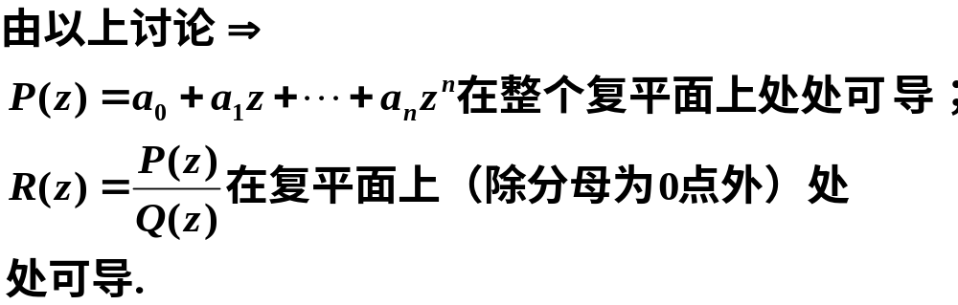
③ 设函数f (z),g (z) 均可导，则
[f (z)±g (z)]′ =f′ (z)±g′(z)，
[f (z)g(z)]′ = f′ (z)g(z) + f (z)g′(z)

Slide 8
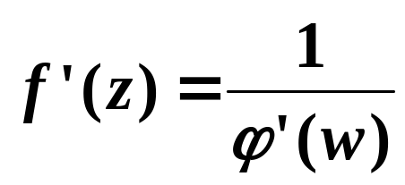
④复合函数的导数 ( f [g(z)])′ =f′ (w)g′(z)，
其中w=g(z)。
⑤ 反函数的导数 ，其中: w=f (z)
与z=ϕ(w)互为单值的反函数，且ϕ′(w)≠0。

Slide 9

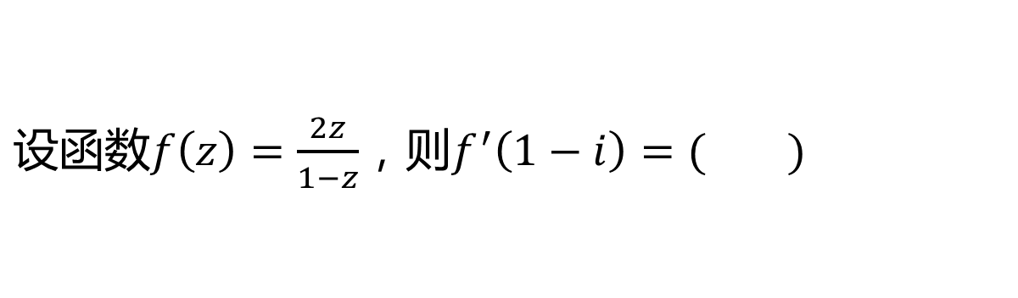
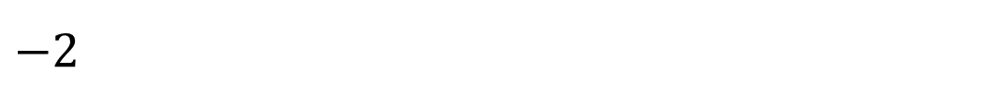
单选题
1分
A
4i-2
B
-2i-2
C
2i-2
D
提交

Slide 10



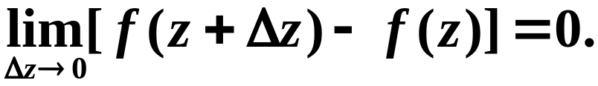
例3 证明
在复面内处处
连续，但处处不可导.
证明 对复平面内任意点z, 有
故
这说明
在复面内处处连续.

Slide 11
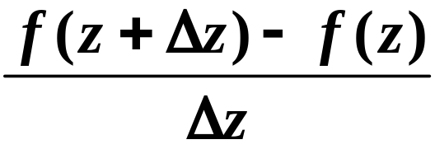
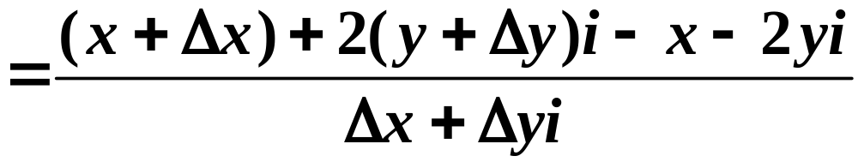
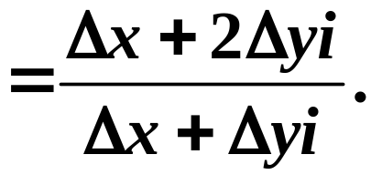







但是,
设 沿着平行于x 轴的
方向趋向于 0, 即
于是

Slide 12
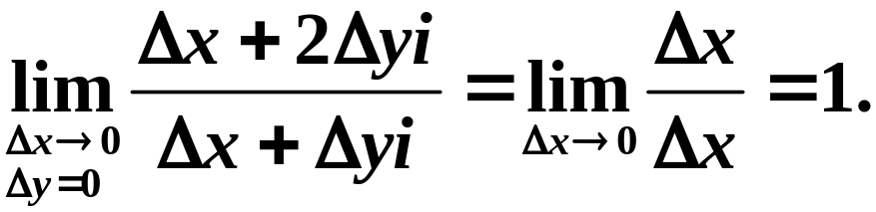


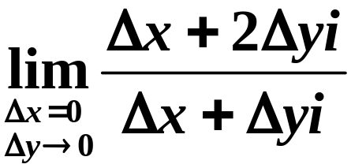
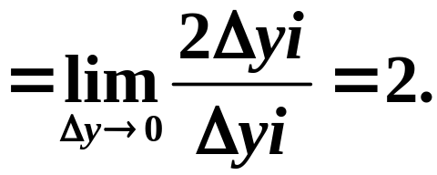


设 沿着平行于y 轴的方向趋向于 0, 即
所以
的导数
不存在.

Slide 13
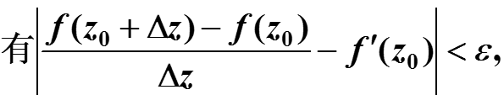

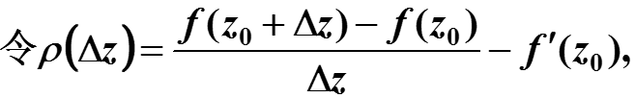



(3)可导与连续的关系
函数f (z)在z₀处可导，则在z₀处一定连续, 但
函数f (z)在z₀处连续不一定在z₀处可导.

Slide 14


反之, 由 例3 知, 不可导.
但是二元实函数 连续,
于是函数 连续.

Slide 15
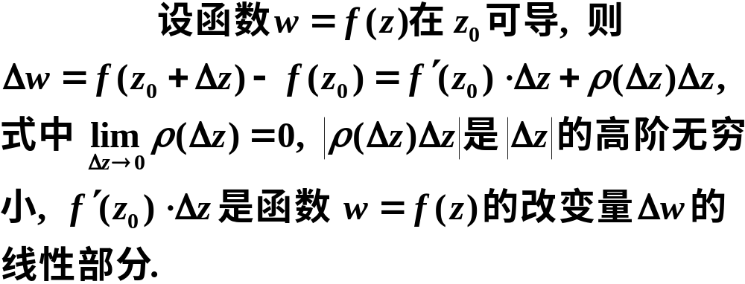
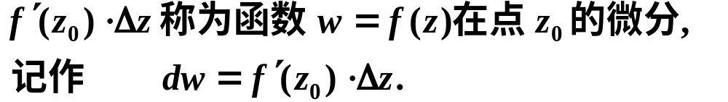
(4) 微分的概念:
复变函数微分的概念在形式上与一元实变函数的微分概念完全一致.
定义

Slide 16
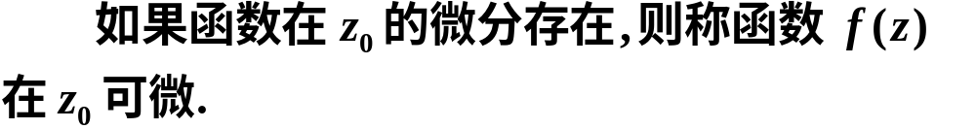




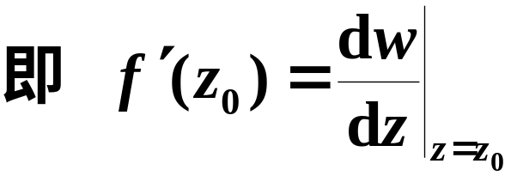

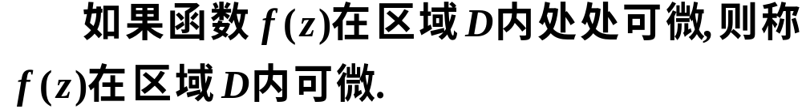
特别地,

Slide 17

二. 解析函数的概念
定义 如果函数w=f (z)在z₀及z₀的某个邻域内处处
可导，则称f (z)在z₀解析；
如果f (z)在区域D内每一点都解析，则称
f (z)在D内解析，或称f (z)是D内的解析函数
(全纯函数或正则函数）。
如果f (z)在点z₀不解析，就称z₀是f (z)的奇点。
(1) w=f (z) 在 D 内解析 在D内可导。
(2) 函数f (z)在 z₀ 点可导，未必在z₀解析。

Slide 18
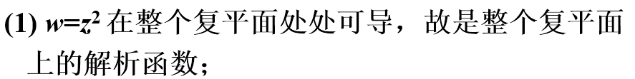
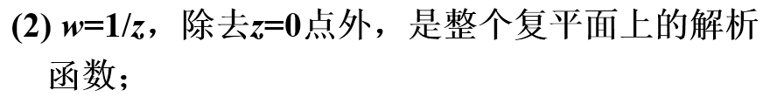
例
根据求导法则，很容易得到下面的结论.
定理1 设w=f (z)及w=g(z)是区域D内的解析函数，
则 f (z)±g(z)，f (z)g(z) 及 f (z) ⁄ g(z) (g (z)≠0时)
均是D内的解析函数。

Slide 19
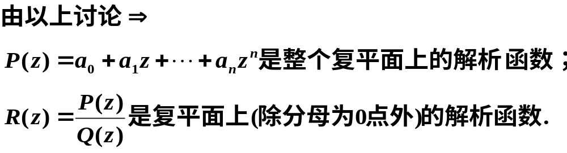

定理 2 设 w=f (h) 在 h 平面上的区域 G 内解析,
h=g(z) 在 z 平面上的区域 D 内解析, h=g(z)的函数值
集合 G，则复合函数w=f [g(z)]在D内处处解析。

Slide 20
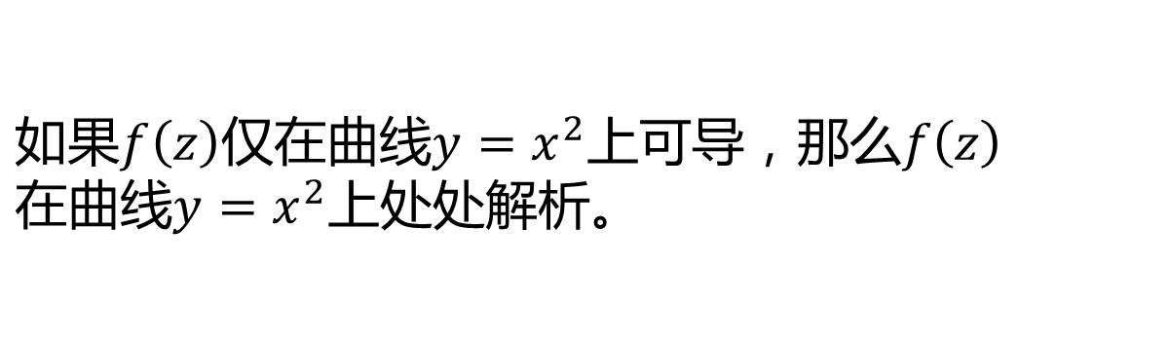
单选题
1分
A
正确
B
错误
提交

Slide 21
作业
第二章习题 2(1,3)， 3(3)

